Slide 1



Thứ ... ngày ... tháng ... năm .......
TOÁN
ÔN TẬP CÁC PHÉP TÍNH
VỚI SỐ THẬP PHÂN
Tiết 2

Slide 2

Yêu cầu cần đạt
Củng cố, hoàn thiện các kiến thức, kĩ năng liên quan đến:
+ Thực hiện các phép tính với số thập phân (theo yêu cầu của chương trình).
+ Vận dụng được tính chất của các phép tính với số thập phân và quan hệ giữa các phép tính đó trong thực hành tính toán.
+ Thực hiện được phép nhân nhẩm một số thập phân với 10; 100; 1000; … hoặc với 0,1; 0,01; 0,001; …
+ Thực hiện được phép chia nhẩm một số thập phân cho 10; 100; 1000; … hoặc cho 0,1; 0,01; 0,001; …
– Giải quyết vấn đề gắn với việc giải các bài toán liên quan đến các phép tính với các số thập phân (bài toán tìm số trung bình cộng, bài toán tìm hai số khi biết tổng và hiệu của hai số đó, bài toán tìm hai số khi biết tổng (hoặc hiệu) và tỉ số của hai số đó.
– HS có cơ hội để phát triển các năng lực tư duy và lập luận toán học, giao tiếp toán học, mô hình hoá toán học, giải quyết vấn đề toán học và các phẩm chất nhân ái, chăm chỉ, trung thực, trách nhiệm.

Slide 3
Mình tên là Moka. Hôm nay, mình mời các bạn cùng đi câu với mình nhé!

Slide 4
Thứ ... ngày ... tháng ... năm .......
TOÁN
KHỞI ĐỘNG

Slide 5
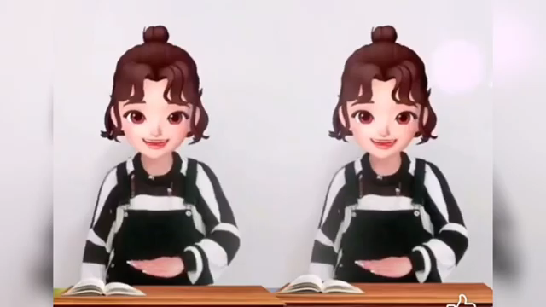

Slide 6
Đã chuẩn bị đầy đủ, chúng mình cùng
đi câu nhé!

Slide 7
Thứ ... ngày ... tháng ... năm .......
LUYỆN TẬP,
THỰC HÀNH

Slide 8




6
Tính nhẩm.
a) 61,4 × 10
61,4 : 10
c) 829,2 × 1 000
829,2 : 1 000
b) 50,37 × 100
50,37 : 100
Làm bài cá nhân $→$ Chia sẻ nhóm đôi

Slide 9
6
Tính nhẩm.
a) 61,4 × 10 = 614
61,4 : 10 = 6,14
b) 50,37 × 100 = 5 037
50,37 : 100 = 0,5037
c) 829,2 × 1 000 = 829 200
829,2 : 1 000 = 0,8292

Slide 10
7
Số?
a) 0,58 × 0,1 = 0,58 : .?.
7,6 : 0,1 = 7,6 × .?.
2
10
b) 34 × 0,5 = 34 : .?.
21 : 0,5 = 21 × .?.
10
2
c) 8 × 0,25 = 8 : .?.
6 : 0,25 = 6 × .?.
4
4

Slide 11
7
KẾT LUẬN
Nhân một số với 0,1 là lấy số đó chia cho 10; chia một số cho 0,1 là lấy số đó nhân với 10.
Nhân một số với 0,5 là lấy số đó chia cho 2; chia một số cho 0,5 là lấy số đó nhân với 2.
Nhân một số với 0,25 là lấy số đó chia cho 4; chia một số cho 0,25 là lấy số đó nhân với 4.

Slide 12
8
Số?
a) 0,25 × .?. = 1
b) .?. : 0,1 = 10
c) 1 : .?. = 2
4
1
0,5

Slide 13
9
Tính bằng cách thuận tiện.
a) 40 × 9,8 × 2,5
b) 0,38 × 7,4 + 0,38 × 2,6

Slide 14
9
Tính bằng cách thuận tiện.
a) 40 × 9,8 × 2,5
= 9,8 x (40 x 2,5)
= 9,8 x 100 = 980
b) 0,38 × 7,4 + 0,38 × 2,6
= 0,38 x (7,4 + 2,6)
= 0,38 x 10 = 3,8

Slide 15
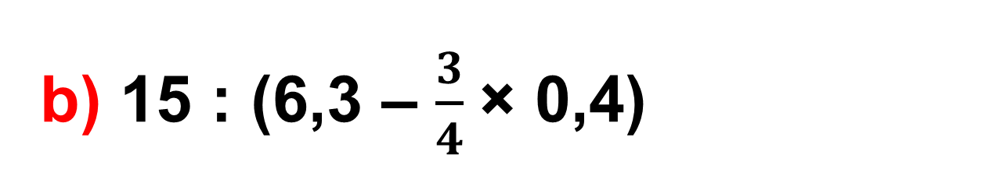
10
Tính giá trị của biểu thức.
a) 6,85 – 1,5 × 0,12 + 2,029
b) 15 : (6,3 – $\frac{3}{4}$× 0,4)

Slide 16
10
Tính giá trị của biểu thức.
a) 6,85 – 1,5 × 0,12 + 2,029
= 6,85 – 0,18 + 2,029
= 6,67 + 2,029
= 8,699

Slide 17
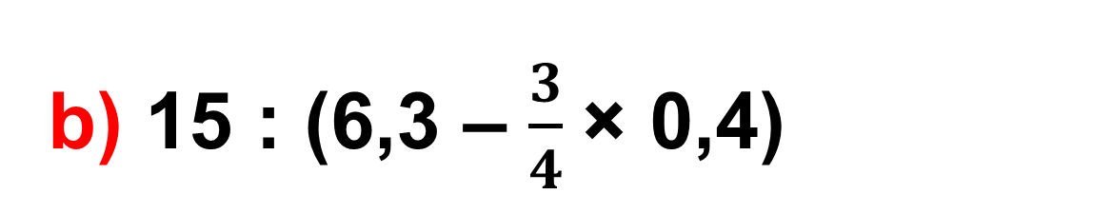
10
Tính giá trị của biểu thức.
b) 15 : (6,3 – $\frac{3}{4}$× 0,4)
= 15 : (6,3 - 0,3)
= 15 : 6
= 2,5

Slide 18
Thứ ... ngày ... tháng ... năm .......
Vận dụng –
Trải nghiệm

Slide 19
11
Số?
Mẹ mua 1,5 kg cam hết 27 000 đồng. Sau đó mẹ mua thêm 2,5 kg cam cùng loại. Mẹ đã mua cam hết .?. đồng.

Slide 20
11
Mẹ mua 1,5 kg cam hết 27 000 đồng. Sau đó mẹ mua thêm 2,5 kg cam cùng loại. Mẹ đã mua cam hết .?. đồng.
Tóm tắt
1,5 kg cam: 27 000 đồng
Mua thêm 2,5 kg cam cùng loại
Mua cam hết: .?. đồng.

Slide 21
11
Mẹ mua 1,5 kg cam hết 27 000 đồng. Sau đó mẹ mua thêm 2,5 kg cam cùng loại. Mẹ đã mua cam hết .?. đồng.
72 000 đồng.
Bài giải
Giá tiền mua 1 kg cam là:
27 000 : 1,5 = 18 000 (đồng)
Giá tiền mua 2,5 kg cam là:
18 000 x 2,5 = 45 000 (đồng)
Mẹ đã mua cam hết số tiền là:
27 000 + 45 000 = 72 000 (đồng)
Mẹ đã mua cam hết 72 000 đồng.

Slide 22


Dặn dò

Slide 23

Tạm biệt và
hẹn gặp lại

